Slide 1



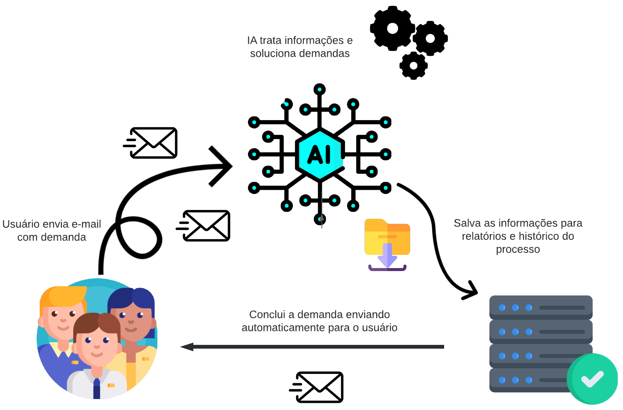
GERADOR DE ASSINATURAS
Higor de Deus Matos;
Discentes do curso de Sistemas de Informação do Centro Universitário de Patos de Minas – UNIPAM
INTRODUÇÃO E OBJETIVOS
O projeto foi realizado com o intuito de padronizar e-mails corporativos, integrando inteligência artificial ao meio dos negócios e facilitando e/ou agilizando a integração de novos colaboradores, permitindo a alteração em massa da identidade visual das empresas
MÉTODOS
Foram utilizados diversos métodos durante a execução do projeto, mas, destacam-se entre eles: a linguagem de programação Python, a qual foi utilizada para codificar todo o código por trás da aplicação; O ramo de pesquisa de Inteligência Artificial, utilizada na criação de um bot responsável pela automação buscada no trabalho; Os Protocolos de Email, usados no tanto para o envio de solicitações ao bot quanto para o recebimento da assinatura finalizada enviada automaticamente pelo mesmo.
CONSIDERAÇÕES FINAIS
A Inteligência Artificial criada encontra-se em um estado no qual é capaz de ler emails, salvar anexos e interagir com outros programas. A tendência é que consigamos acrescentar mais funções ao seu escopo, aumentando a assertividade dos resultados, mas, é valido ressaltar que a taxa de acertos obtida nas respostas são ótimas e que essa IA pode ser modularizada para inúmeros tipos de processos e alocada em incontáveis demandas de uma organização.
RESULTADOS
Obtivemos como resultado final, uma Inteligência Artificial capaz de interagir com os usuarios, conseguido realizar ações de leitura e envio de emails e mensagens de todos os tipos, além de tratar diversos casos de variações e exceções ocorridos durante os processos citados.
REFERÊNCIAS
LANGEN, Joska. Sending Emails With Python. Real Python, 2012-2022. Disponível em: https://realpython.com/python-send-email/#:~:text=Python%20comes%20with%20the%20built,apply%20to%20other%20email%20services
XX PROGRAMA INSTITUCIONAL DE BOLSAS DE INICIAÇÃO CIENTÍFICA (PIBIC)

